Slide 1
R3-LPP
Réseau Régional de Recherche sur la
Légitimation des Politiques Publiques
R3-LPP

Slide 2
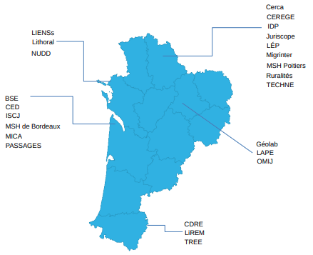
R3-LPP
Contexte
Réseau pluridisciplinaire soutenu depuis juillet 2024 par la Région N-A.
Amorcé par les MSH de Bordeaux et Poitiers.
6 universités partenaires.
Les politiques publiques visent à améliorer la société mais peuvent engendrer des inégalités, contestations, incompréhension, difficultés d’implémentation etc.
Pourquoi ? Comment ? Pour qui ? Comment financer, administrer, gérer ? Quel cadre réglementaire ? Quel impact pour la société ?
Intérêt du réseau :
Garantir une vision globale des défis de légitimation contemporains des politiques publiques
Développer une méthode et des outils d’analyse des politiques publiques
Fournir des guides, co-construits par des scientifiques et praticiens

Slide 3
R3-LPP
Objectifs
Objectif principal : structurer l’écosystème régional de la recherche sur les politiques publiques, afin de construire collectivement et partager l’expertise académique dans ce domaine avec les différents acteurs.
3 axes de recherches définis à partir des processus de l’action publique :
- Élaboration de la politique publique (genèse, cadrage, publics cibles, financements, cadre juridique, prévision des impacts, etc.)
- Mise en œuvre (définition des instruments d’intervention publique, réalisation d’actions pour satisfaire les acteurs et répondre aux objectifs)
- Evaluation (appréciation de la valeur sociétale de la politique publique ; analyse coûts-bénéfices ou coûts-avantages)
1. Eclairer les défis de légitimation des politiques publiques,
2. Favoriser les collaborations scientifiques,
3. Être en interface avec les R3 existants,
4. Rendre visible la recherche territoriale,
5. Favoriser le lien entre la recherche et les acteurs (publics et privés),
6. Contribuer au débat citoyen.

Slide 4
R3-LPP
Un réseau pluridisciplinaire
et pluri-acteurs
- 1er cercle : scientifiques spécialisés dans les politiques publiques
Politistes, gestionnaires, économistes, juristes, psychologues, géographes
- 2ème cercle : scientifiques spécialistes de domaines concernés par les politiques publiques
Environnement, climat, agronomie, éducation, santé, etc.
- 3ème cercle : non scientifiques
Commanditaires, acteurs de terrain (médecins, travailleurs sociaux, associations, etc.), bénéficiaires
Modalités d’interactions envisagées entre les 3 cercles :
Cercle 1 / Cercle 2 : journées d’études, ateliers, groupes de travail, etc.
Cercle 1 / Cercle 3 : réunions participatives, journées d’immersions, appels à projets, conférences/débats itinérantes, etc.
Les 3 cercles : congrès, journées d’études, hackathon (compétition collaborative pour trouver des solutions innovantes à un problème donné), etc.
3ème cercle
2ème cercle
1er cercle

Slide 5
R3-LPP
Planification des actions
Phase d’amorçage (jusqu’à avril 2026)

Slide 6
R3-LPP
Contacts
Coordination scientifique
- Liliane Bonnal
Porteuse scientifique du R3-LPP, Professeur de Sciences Economiques, Université de Poitiers
liliane.bonnal@univ-poitiers.fr
- Andy Smith
Porteur scientifique du R3-LPP, Directeur de recherche en Science Politique, Sciences Po Bordeaux
a.smith@sciencespobordeaux.fr
Coordination
- Astrid de Ramecourt
Coordinatrice du R3-LPP, Maison des Sciences Humaines de Bordeaux
astrid.dambrines-de-ramecourt@u-bordeaux-montaigne.fr
05 57 12 10 31

